Slide 1




Slide 2




APOIO

Slide 3
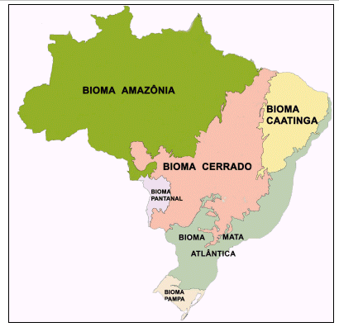
PROJETO BIOMAS
1ª fase 2010-2019

Slide 4
OBJETIVOS
IMPLEMENTAR O USO DA ÁRVORE NA
PROPRIEDADE RURAL BRASILEIRA
(APP, ARL e ASP)
GERAR SUBSÍDIOS TÉCNICOS PARA APRIMORAR
A LEGISLAÇÃO AMBIENTAL BRASILEIRA

Slide 5
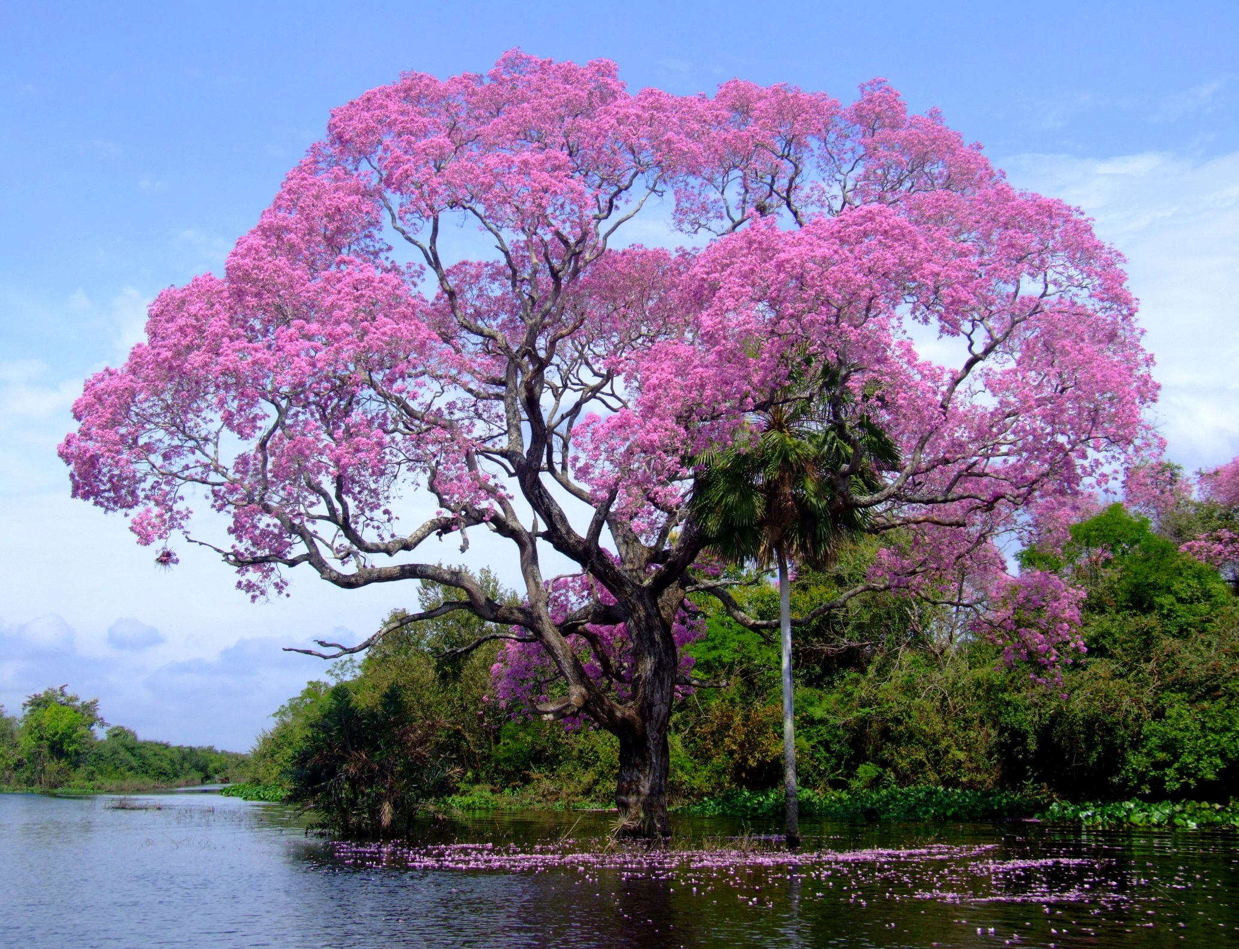
PARCERIAS DIVERSIFICADAS
Embrapas: 21
Instituições: 122
Pesq. Embrapa: 130
Prof./Pesq. : 177

Slide 6
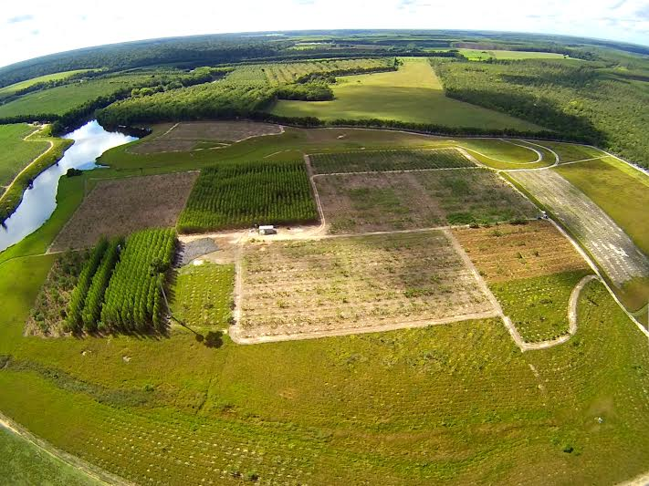
PESQUISAS EXPERIMENTAIS – MATA ATLÂNTICA
ÁREA EXPERIMENTAL
Linhares - ES

Slide 7
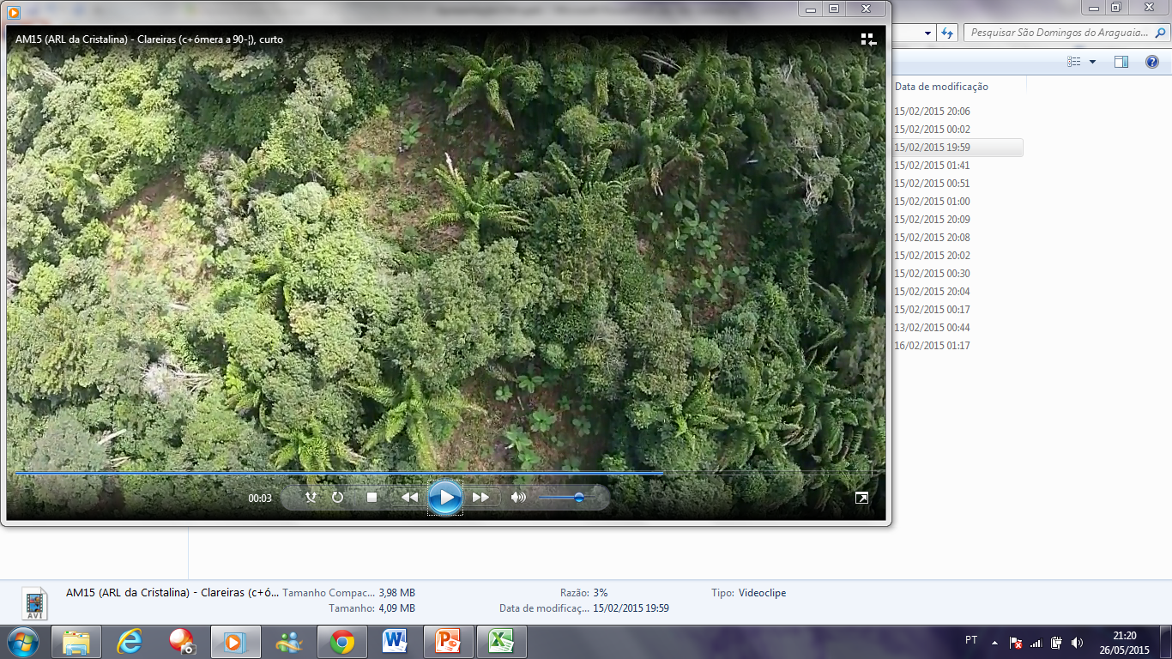
PESQUISA EM MANEJO FLORESTAL - AMAZÔNICO
ÁREA EXPERIMENTAL
São Domingos do Araguaia- PA

Slide 8
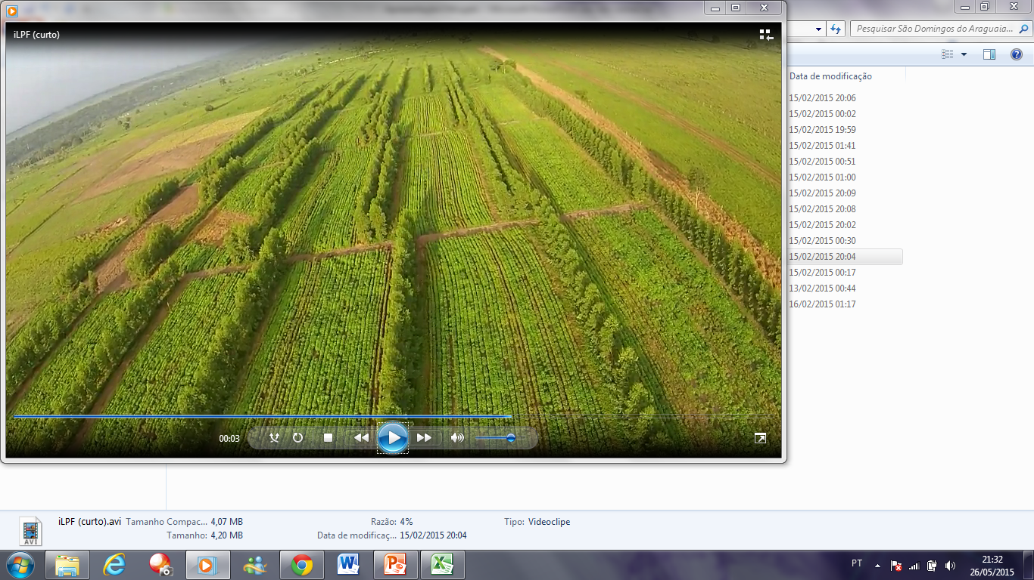
PESQUISA EM ILPF - AMAZÔNICO
ÁREA EXPERIMENTAL
São Domingos do Araguaia – PA

Slide 9
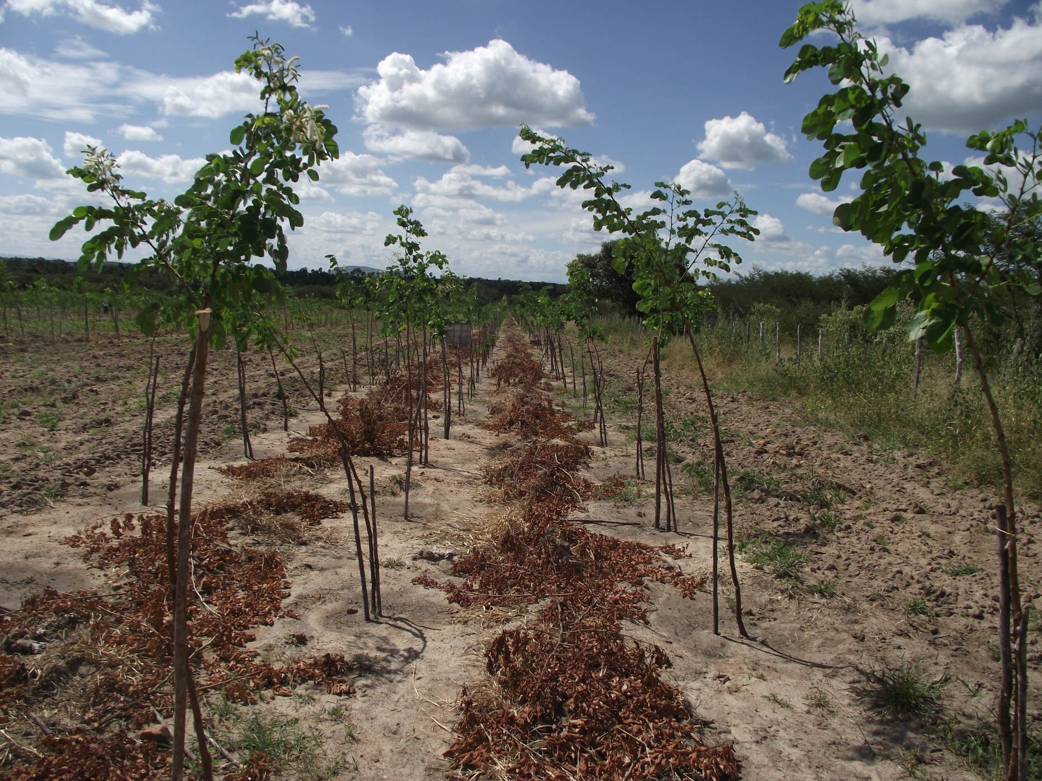
PESQUISA EM ÁREA DE RESERVA LEGAL - CAATINGA
ÁREA EXPERIMENTAL
Ibaretama - CE

Slide 10
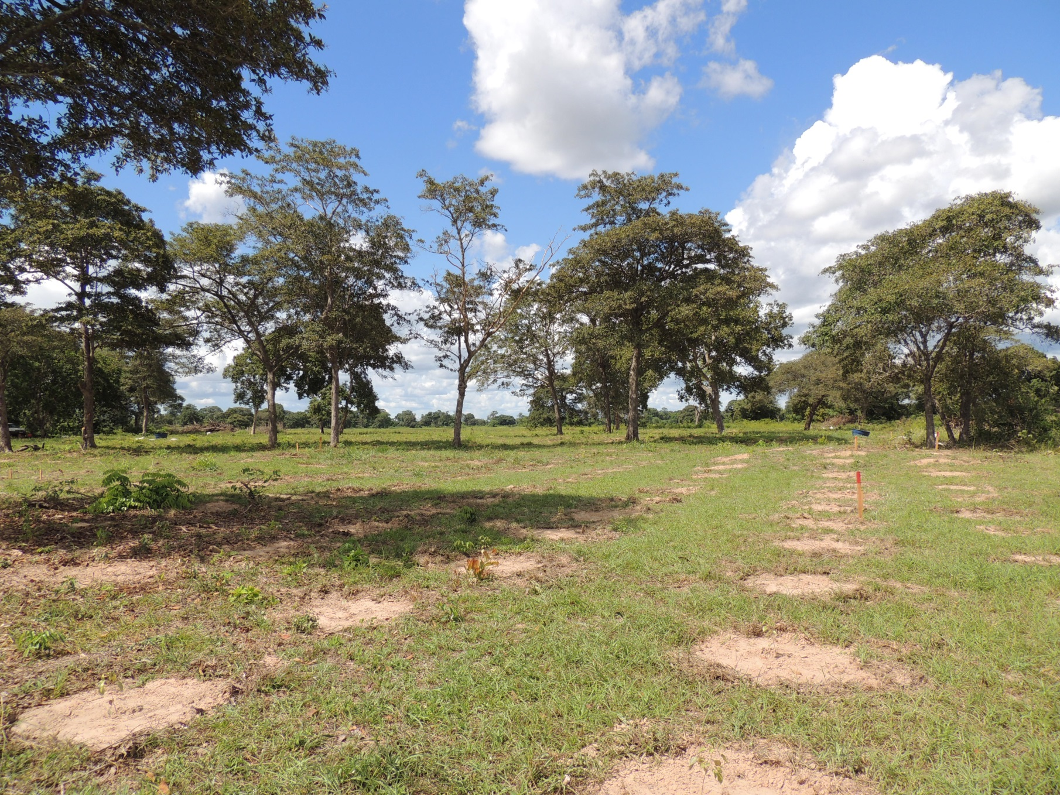
IMPLANTAÇÃO DE SISTEMAS FLORESTAIS
EM ÁREAS DE USO RESTRITO – PANTANAL
ÁREA EXPERIMENTAL
Corumbá - MS

Slide 11
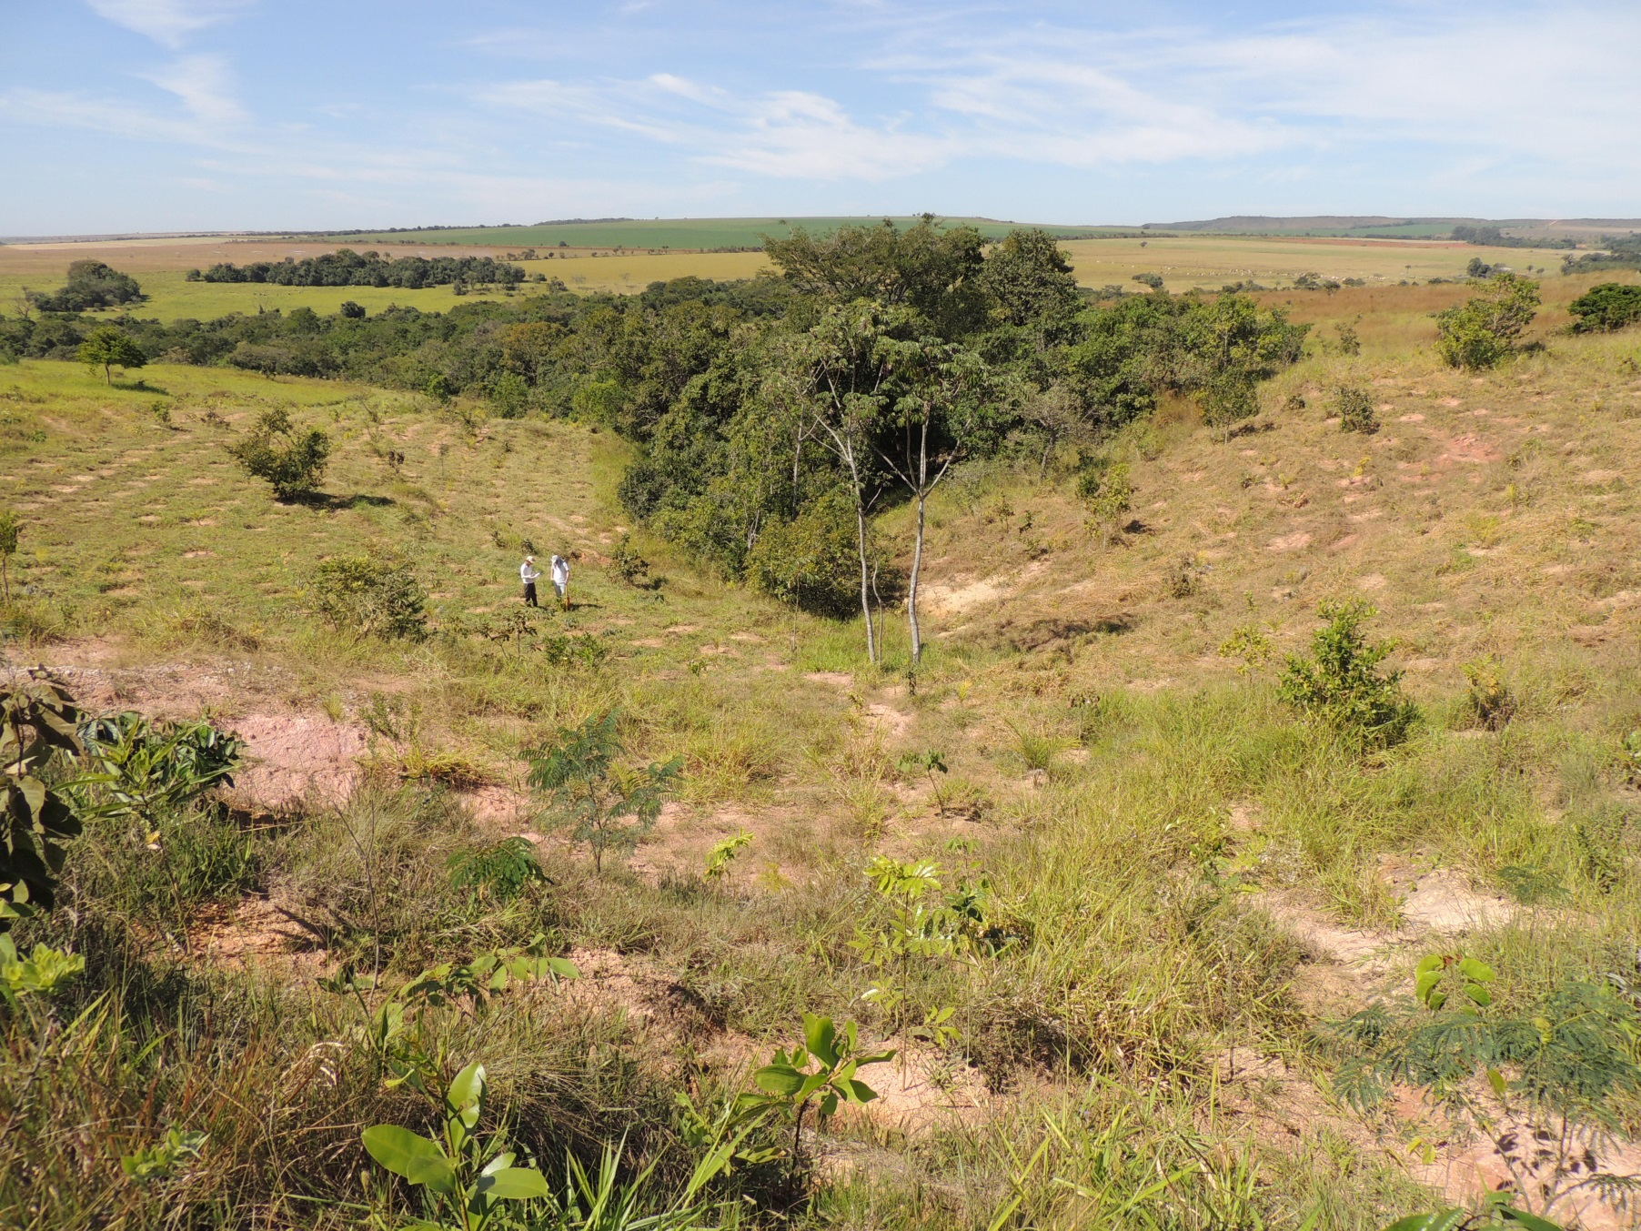
IMPLANTAÇÃO DE APP NASCENTE - CERRADO
ÁREA EXPERIMENTAL
DF

Slide 12
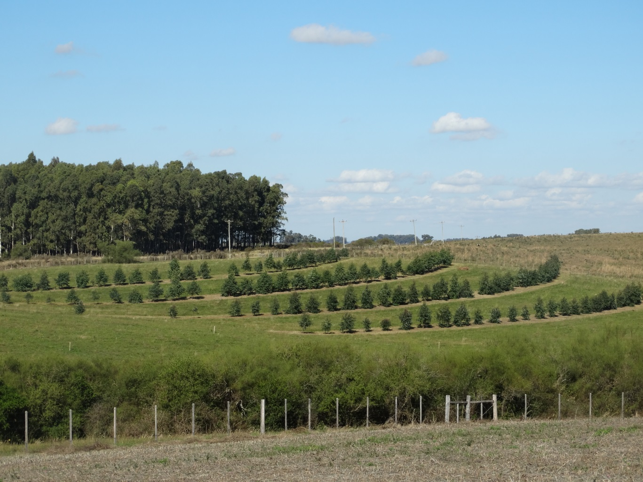
PESQUISA EM SISTEMAS SILVIPASTORIS
E RECUPERAÇÃO DE APPs - PAMPA
ÁREA EXPERIMENTAL
Dom Pedrito - RS

Slide 13
PLANO PARA REVEGETAÇÃO NATIVA
FORMAÇÃO DE PARCERIAS
INSTITUIÇÕES
PRODUTOR RURAL
RECUPERAÇÃO DA VEGETAÇÃO NATIVA

Slide 14
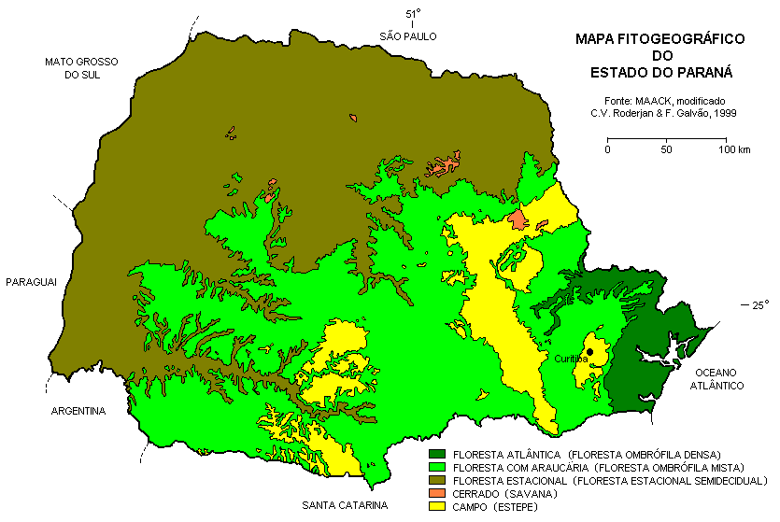
UNIDADES FITOGEOGRÁFICAS
ESPÉCIES CARACTERÍSTICAS DAS UNIDADES

Slide 15
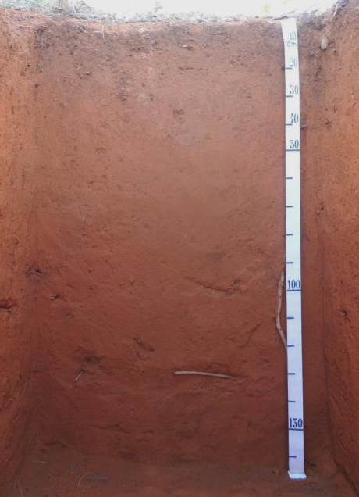
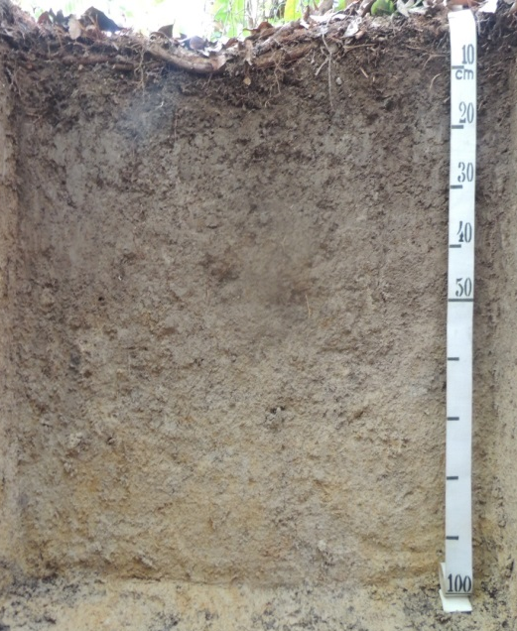
ESCOLHA DE ESPÉCIES
CARACTERÍSTICAS PRÓPRIAS
CARACTERÍSTICAS DO AMBIENTE
GRUPOS SUCESSIONAIS
E APLICAÇÕES
TIPOS DE SOLOS
REGIMES HIDRICOS
SOLO
NÃO
HIDROMÓRFICO
SOLO
HIDROMÓRFICO
APP
ARL
Curcio. G. R.
Curcio. G. R.

Slide 16
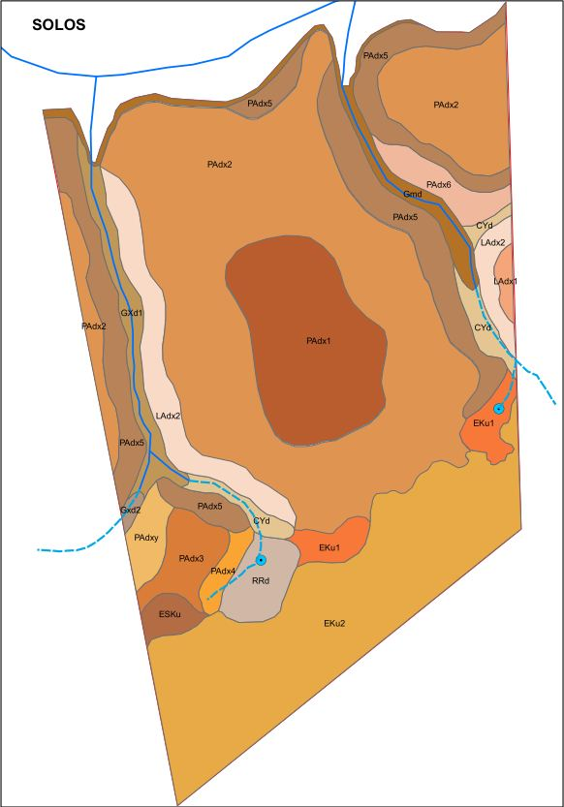
MAPA DE SOLOS
Mapa de solos
Divisão jurídica
APP
Área de Sistema
de Produção
Reserva Legal
APP
APP – GRUPOS FUNCIONAIS POR REGIME HÍDRICO
ARL – MERCADO E DEMANDAS DA PROPRIEDADE RURAL
1:4.000

Slide 17
OUTRAS FUNÇÕES DOS PLANTIOS
Imobilização de carbono
Recarga e descarga hidrológica
Biodiversidade
Corredores ecológicos

Slide 18
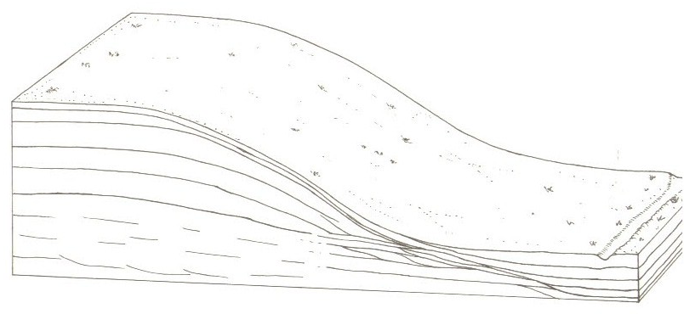
POSICIONAMENTO DE ARL:
recarga e descarga hidrológica
RECARGA COM ALTO POTENCIAL FILTRO – BOA ESPESSURA DE SOLO
1
ÁREA DE
SISTEMA DE PRODUÇÃO
NULO
POTENCIAL FILTRO
RECARGA COM
MÉDIO POTENCIAL FILTRO
Ap
BA
2
Bw₁
DESCARGA
HIDROLÓGICA
Bw₂
Bw₃
Bt₁
3
ÁREA DE
RESERVA LEGAL
ÁREA DE
PRESERVAÇÃO
PERMANENTE
Bt₂
4
Bt₃
5
Bi
Ap
Big
Sot.
Cg₁
A
Cg₁
Cg₂
1 – LATOSSOLO AMARELO;
2 – ARGISSOLO AMARELO;
3 – CAMBISSOLO FLÚVICO;
4 - CAMBISSOLO FLÚVICO gleissólico;
5 - GLEISSOLO HÁPLICO.

Slide 19
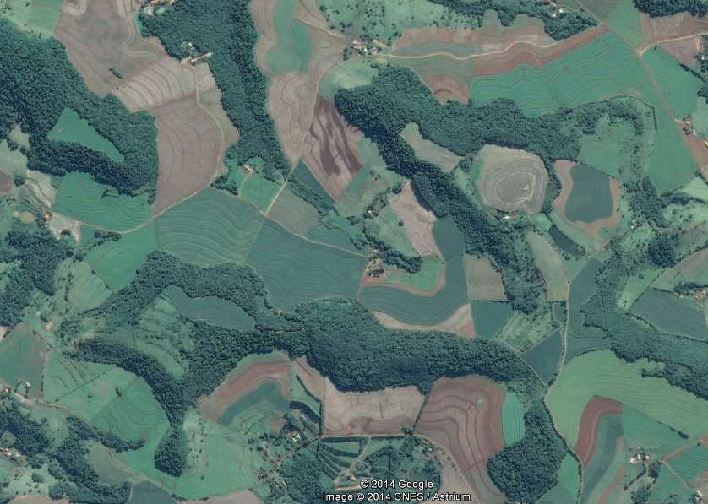
COBERTURA VEGETAL
restabelecimento p/ inaptidão
restabelecimento p/ conexão
restabelecimento p/ conexão
ÁREAS POTENCIAIS PARA DEMARCAÇÃO DE ARL
restabelecimento p/ inaptidão
restabelecimento p/ inaptidão
restabelecimento p/ conexão
ROCHAS ERUPTIVAS BÁSICAS
BACIA DO PARANÁ

Slide 20
CONCLUSÃO E DEMANDA
IMPORTANTE INICIATIVA
NECESSIDADE DE CONHECIMENTO
(espécies, funcionalidades ecológicas e mercado)
FORMAÇÃO DE REDE ESTRUTURADA
INTERAÇÃO COM O PRODUTOR RURAL

